Slide 1

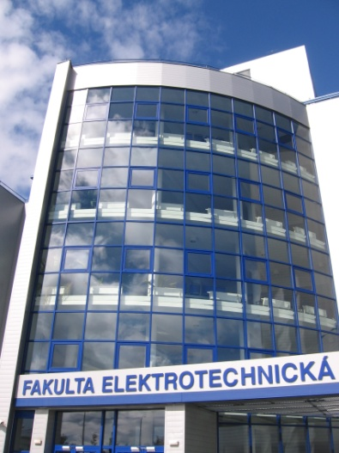
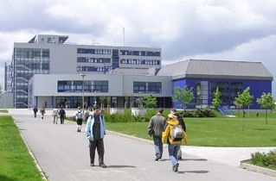
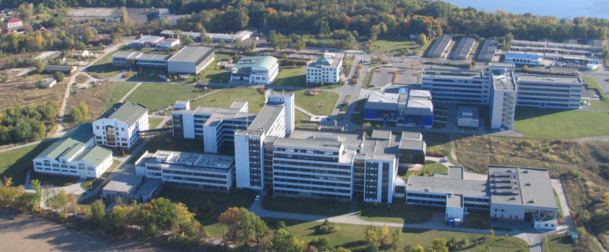
Katedra elektroenergetiky a ekologie

Slide 2
Ochrany před úrazem elektrickým proudem

Slide 3
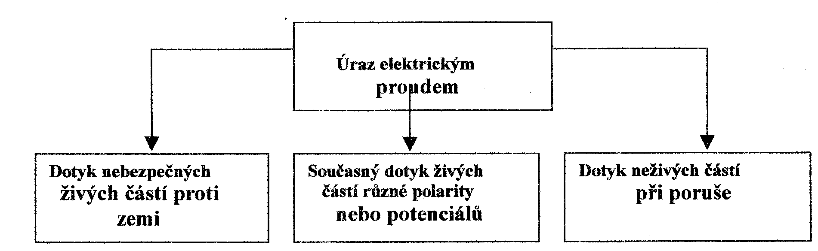
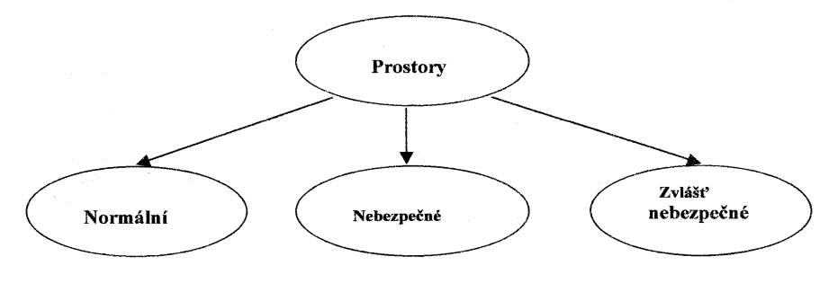
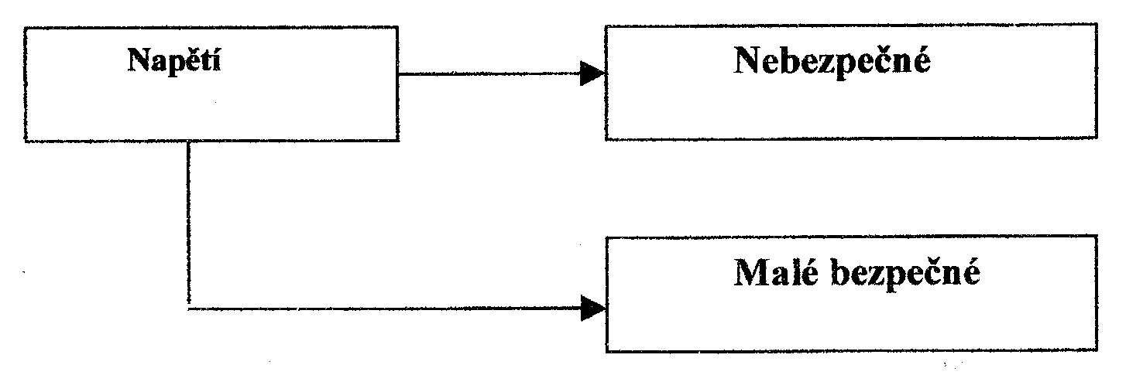
Možnosti úrazu elektrickým proudem
Rozsah působení vnějších vlivů je základem pro rozdělení prostorů
Pro účely ochrany z hlediska nebezpečného dotyku se napětí dělí

Slide 4
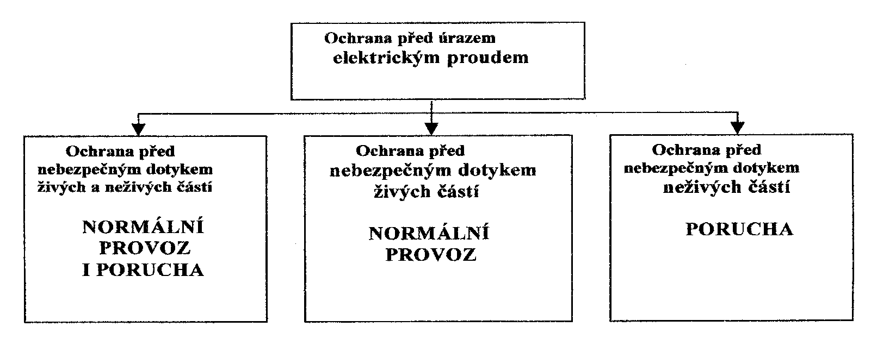
Provoz zařízení a jeho ochrana
SELV, PELV
Omezení ustáleného proudu a náboje
Izolace
Kryty
Přepážky
Zábrana
Poloha
Doplňková ochrana proudovým chráničem
Doplňkovou izolací
Použití zařízení třídy ochrany II
Nevodivé okolí
Elektrické oddělení
Neuzemněné místní pospojování
Samočinné odpojení od zdroje
Meze bezpečných malých napětí s ohledem na členění prostorů
Prostory | při dotyku částí | střídavé | stejnosměrné
normální | živých | 50 | 100
 | neživých | 50 | 120
nebezpečné | živých | 25 | 60
 | neživých | 50 | 120
zvlášť nebezpečné | živých | 12 | 25
 | neživých | 25 | 60

Slide 5
Ochrana elektrickým oddělením (oddělením obvodů)
Princip: zabránění průchodu nebezpečného elektrického proudu
Obvod napájen přes oddělovací zdroj
Transformátor
Motorgenerátor
Požadavky na zdroj
Napětí nesmí přesáhnout 500V
Třída ochrany II.
Požadavky na vedení
Délka vedení nesmí překročit 500m
Pohyblivé přívody musí být viditelné po celé délce
Všechny kabely musí mít volný vodič – pro případné pospojování

Slide 6
Neživé části
Musí být navzájem spojeny izolovanými vodiči neuzemněného pospojování.
Živé části
Nesmí být spojeny s jiným obvodem nebo se zemí.
Zásuvky
Musí být opatřeny ochranným kontaktem, který musí být propojen s neuzemněným pospojováním.
V případě dvou poruch musí byt zajištěno odpojení napájení v čase : 0,4 s při 230 V.

Slide 7
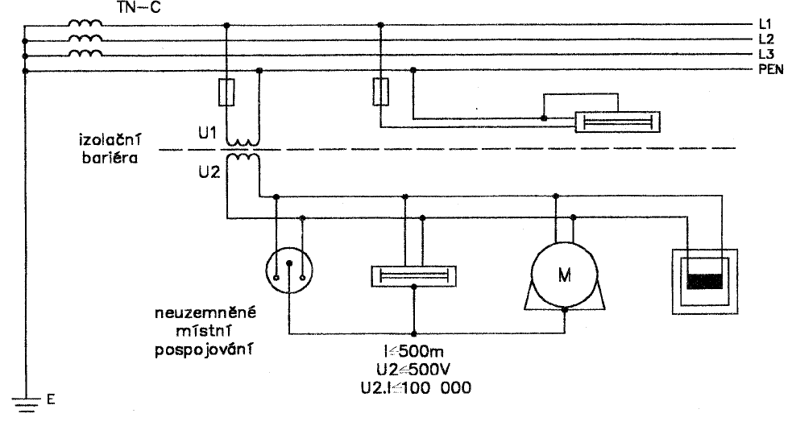
Příklad zapojení

Slide 8
Ochrana místním neuzemněným pospojováním
Jde o novou dosud moc nepoužívanou ochranu.
Účelem je zabránit nebezpečnému dotykovému napětí.
Principielně jde o to, že všechny neživé části jsou spojeny a tak mají stejný potenciál.
Norma požaduje, aby při vstupu byl člověk oddělen od země, která má jiný potenciál.
Tato ochrana se může použít jako základní, ale stále obsahuje určité riziko. Proto se používá spíše jako zdokonalení.
Jiné ochrany ( např. elektrické oddělení).

Slide 9
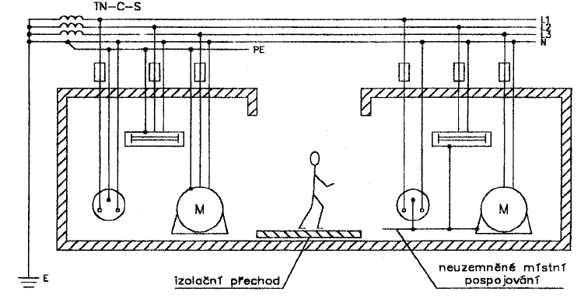
Ukázka obvodu

Slide 10
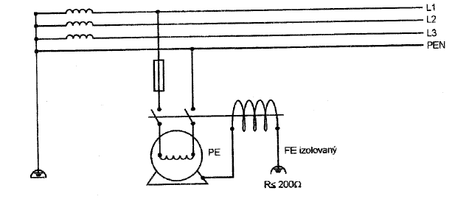
Napěťový chránič

Slide 11
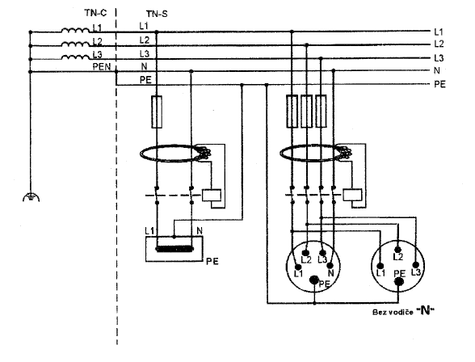
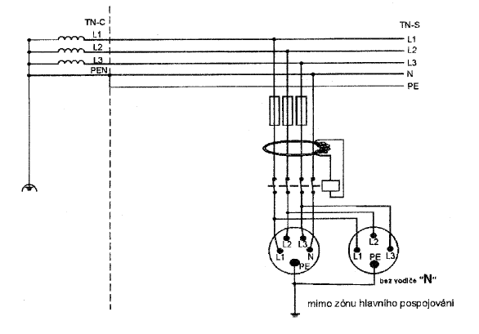
Proudový chránič

Slide 12
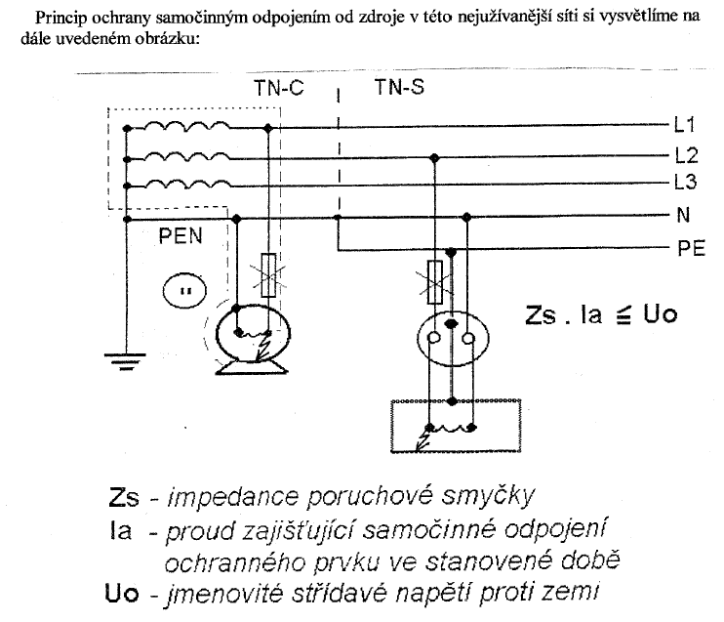
Ochrana samočinným odpojením v síti TN

Slide 13
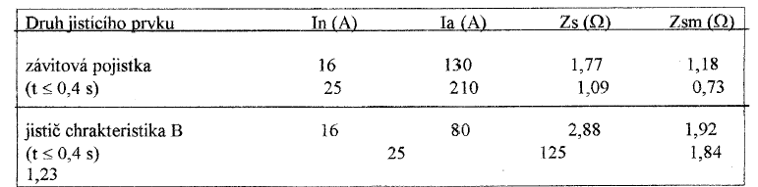
Zsm = impedance smyčky zjištěná měřením, má v sobě chyby z těchto vlivů:
chyba přístroje
snížení jmen. napětí proti zemi
tolerance jisticích prvků
oteplení vodičů vlivem zkratového proudu
km – upravuje vztah impedance smyčky
kv – bezpečnostní součinitel
Doplňující podmínky pro ochranu SOZ
vnitřní
vnější

